Slide 1


Благотворительный фонд спасения бездомных животных
«Полюби бездомного котенка»
Благотворительный фонд спасения бездомных животных
“Полюби бездомного котенка”

Slide 2


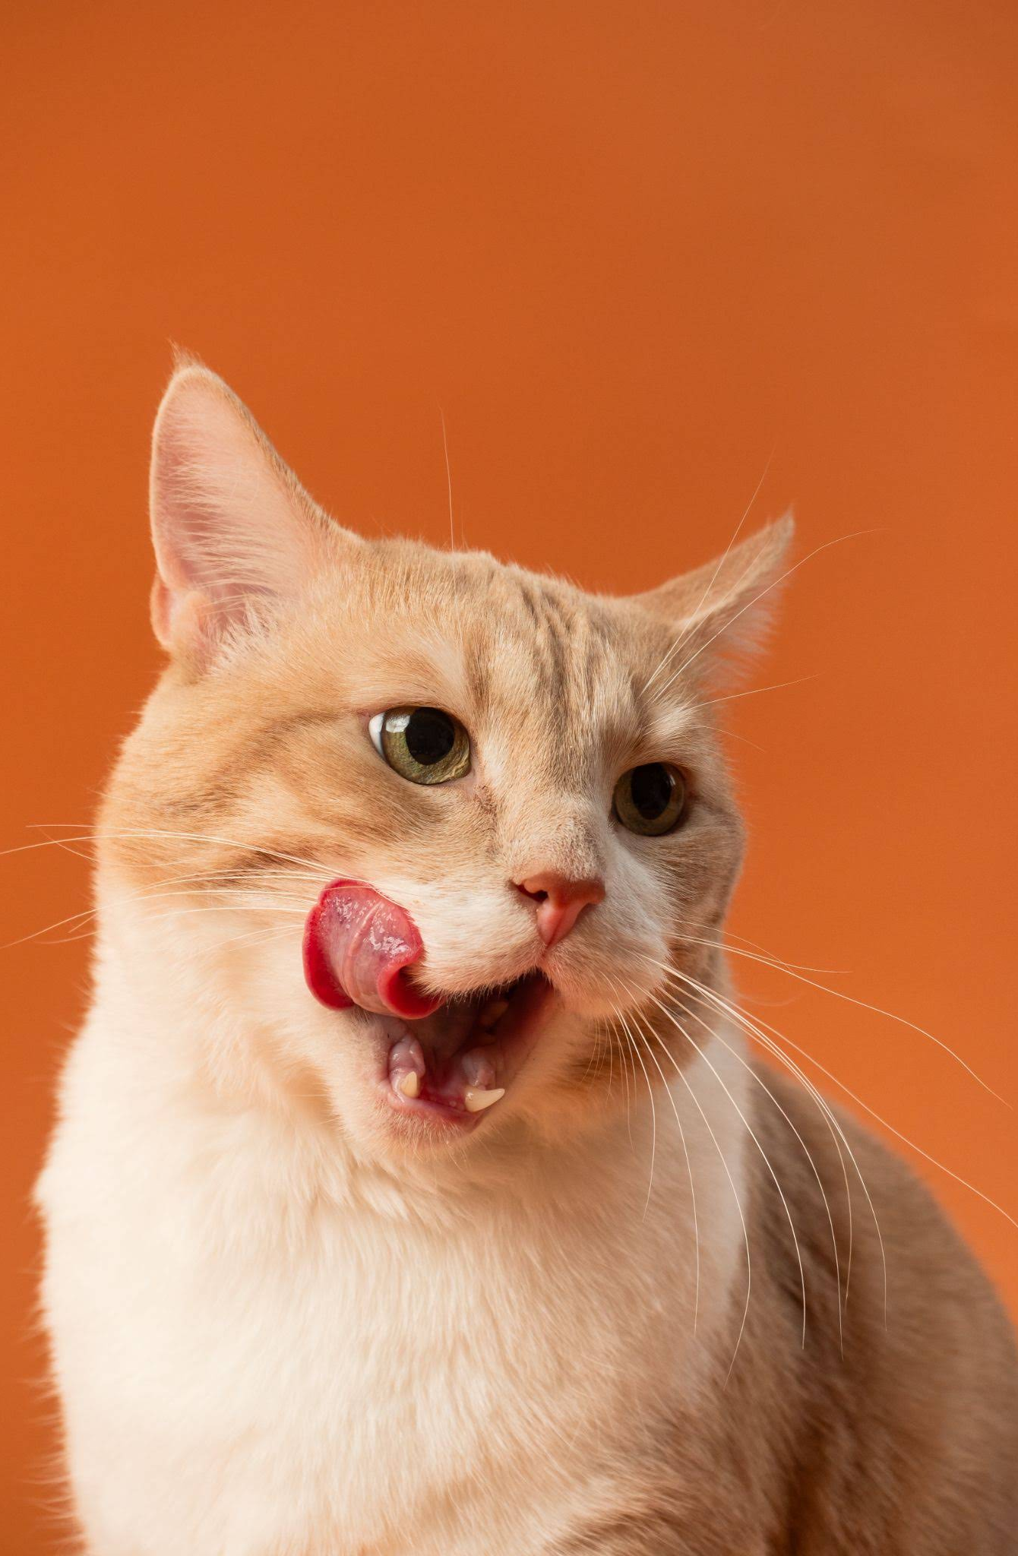
Что было сделано за месяц:
2
Нашли дом
3
Прибыло
27
Текущая емкость
Сайт и материалы
Профессиональная фотосессия - материалы планируем разместить на сайте.
Подготавливаем ПДФ памятки в фирменном стиле.
Волонтер-техспециалист: заполняем сайт по требованиям Миксплат для удобного отправления донатов.
Инфраструктура и закупки
Выстраивается инфраструктура «Городок» на одной из локаций
Поиск выгодных каналов закупки корма, оборудования и инвентаря.
Здоровье животных
Провели плановые вакцинации и необходимое лечение.
Документы и учет
Приведение документов в порядок - в соответствии с ФЗ.

Slide 3


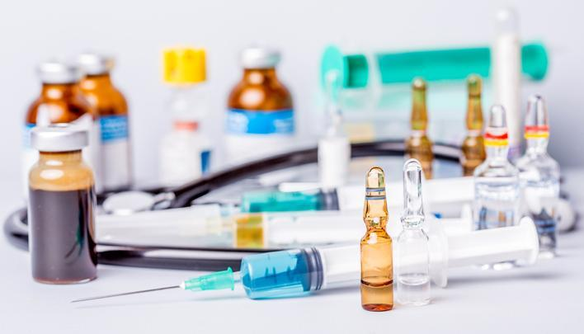
PRO-ЗДОРОВЬЕ

Slide 4
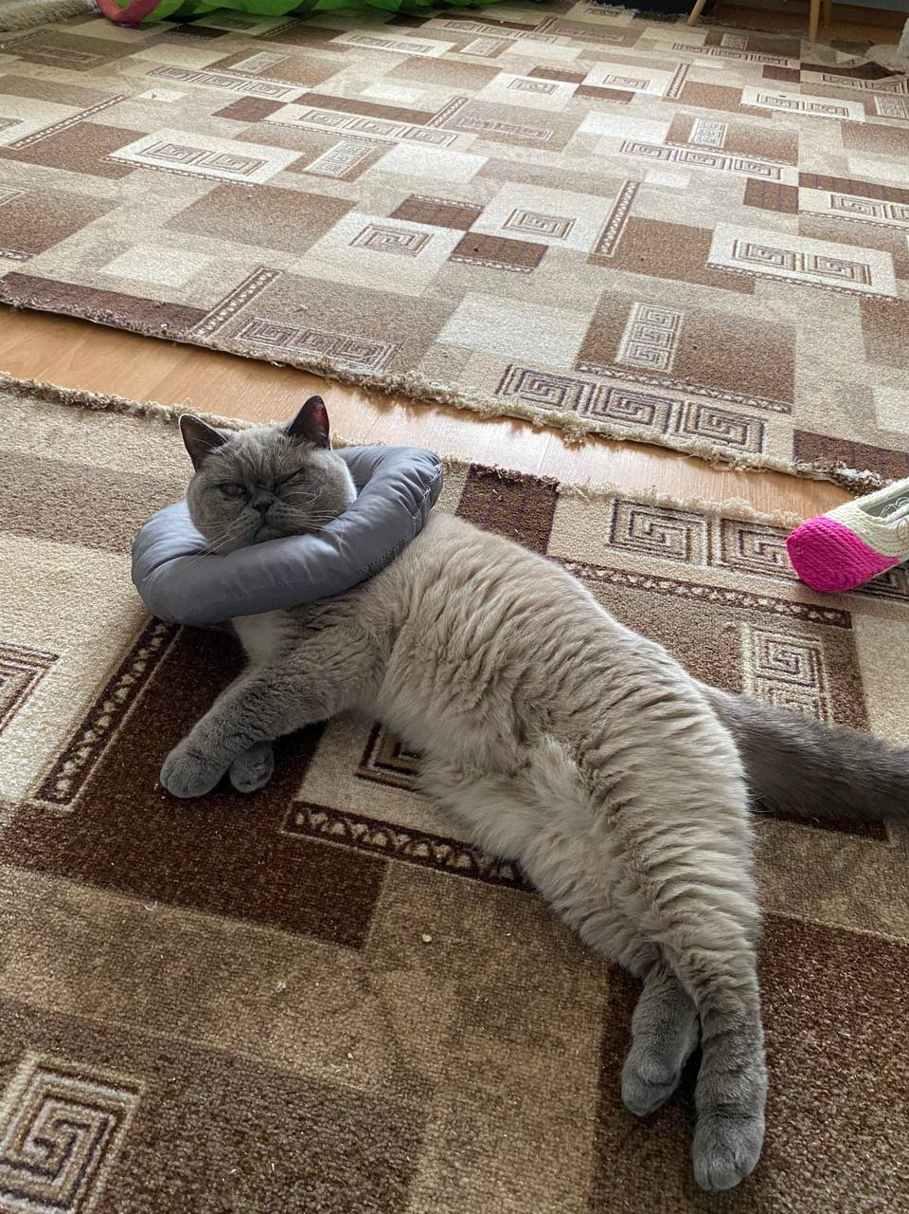
Плановые осмотры и сдача анализов
Визит в клинику
В феврале Пенелопа посетила клинику. Эта маленькая хулиганка, полная неугомонной энергии, умудрилась сорвать себе наружный шов, находясь в клетке. К счастью, все обошлось, и ее глазик активно заживает.
Процесс реабилитации
Пенелопа восстанавливается. Реабилитация не самая быстрая, но она с оптимизмом смотрит в будущее и возвращается к своим игривым приключениям.
Настрой на будущее
Мы все уверены, что скоро Пенелопа станет еще более активной и задорной!

Slide 5
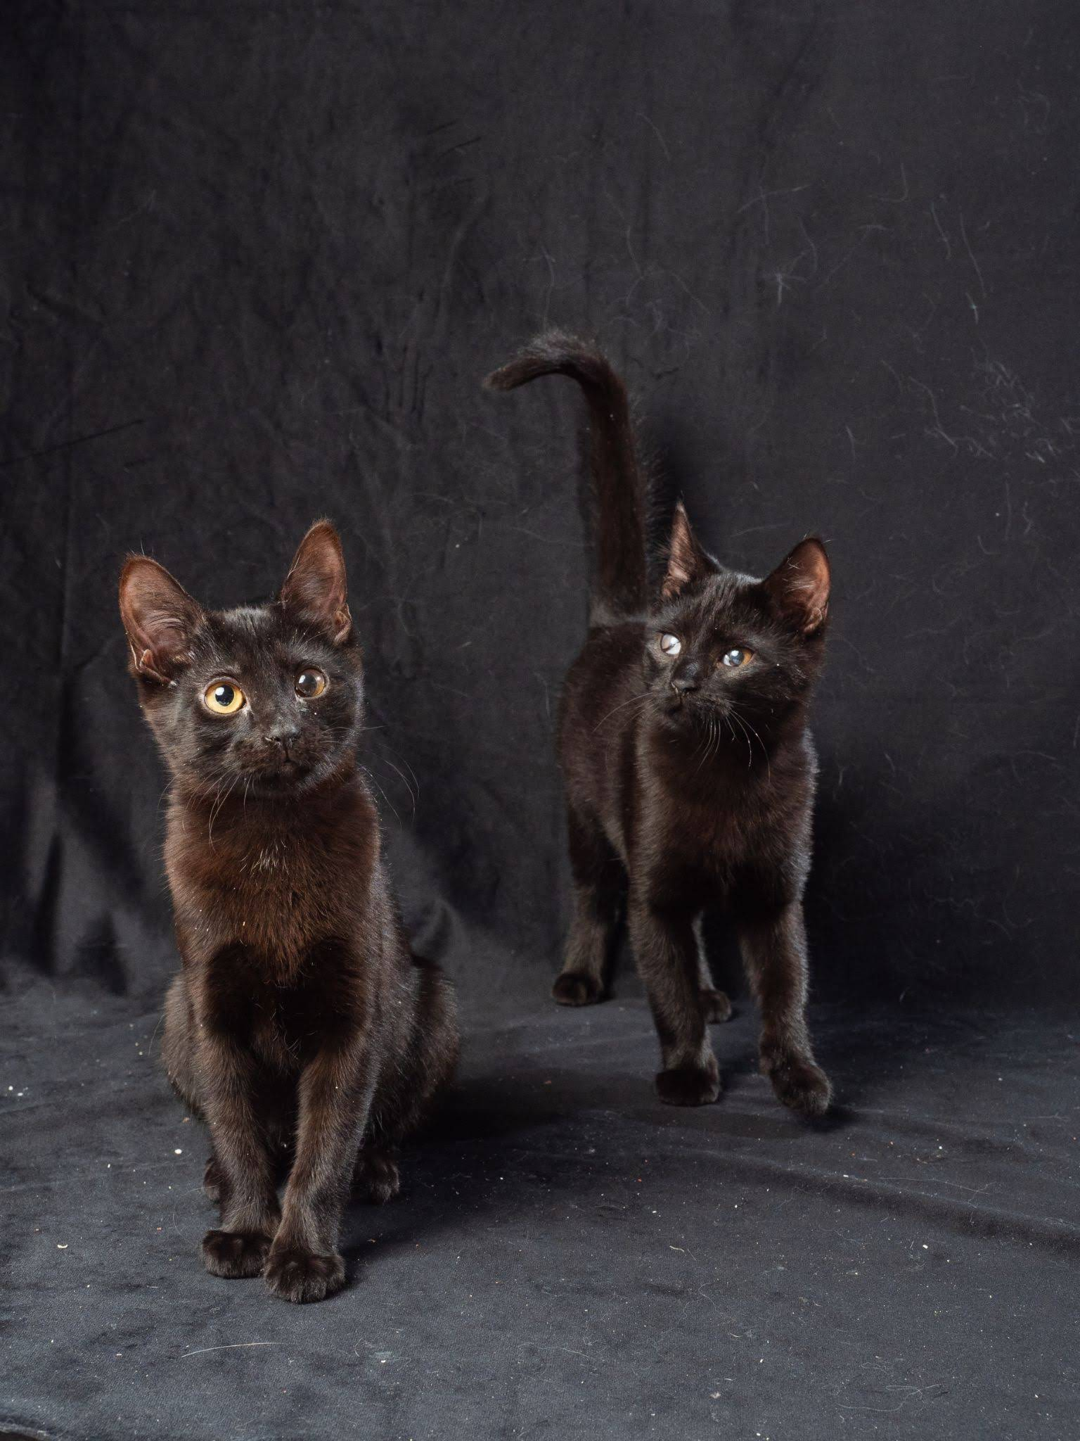
Пума и Ночка
Осмотр у ветеринара
В феврале мы решили сосредоточиться на здоровье наших любимиц — Пуме и Ночке, уделив особое внимание их глазкам. Свозили их на тщательный осмотр к ветеринару, чтобы убедиться, что с их зрением все в порядке.
Забота о Пуме
У Пумы, нашей обаятельной шоколадной красавице, будет процедура по коррекции века, что поможет улучшить ее комфорт и качество жизни. Мы очень заботимся о ней и хотим сделать все возможное для ее восстановления.
Состояние Ночки
Что касается Ночки, то у нее все идет прекрасно! Она радует нас своим игривым характером и весёлым нравом. Обаятельные девочки чувствуют себя хорошо и продолжают дарить нам улыбки и позитив.

Slide 6

PRO-МАРКЕТИНГ

Slide 7
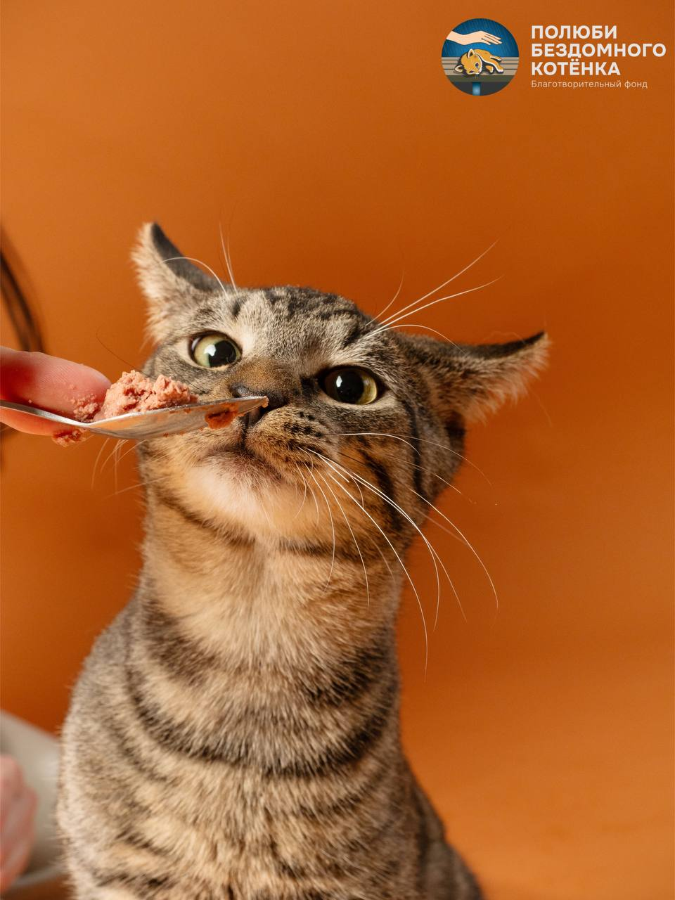
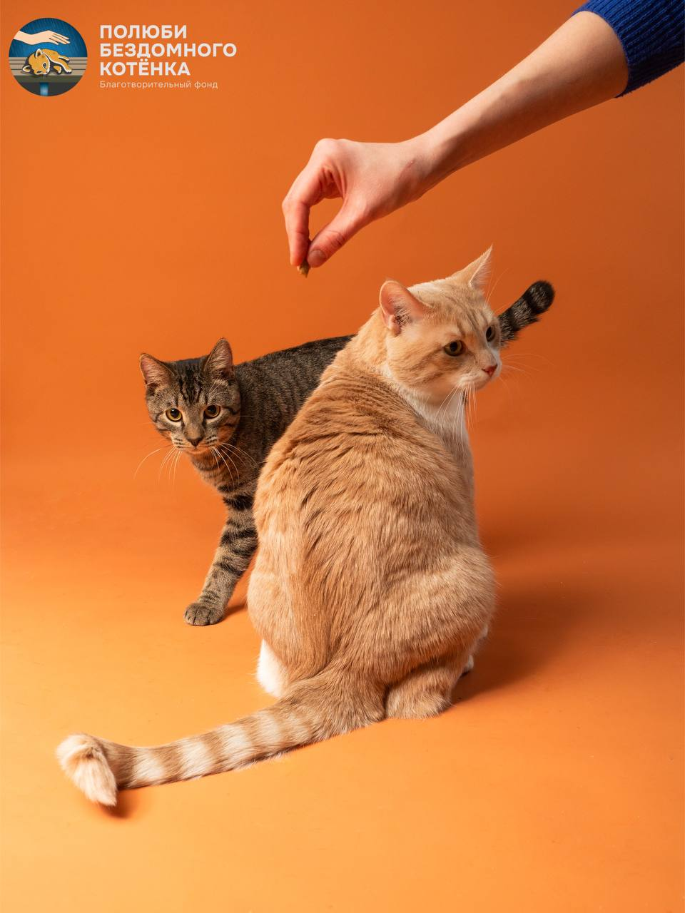
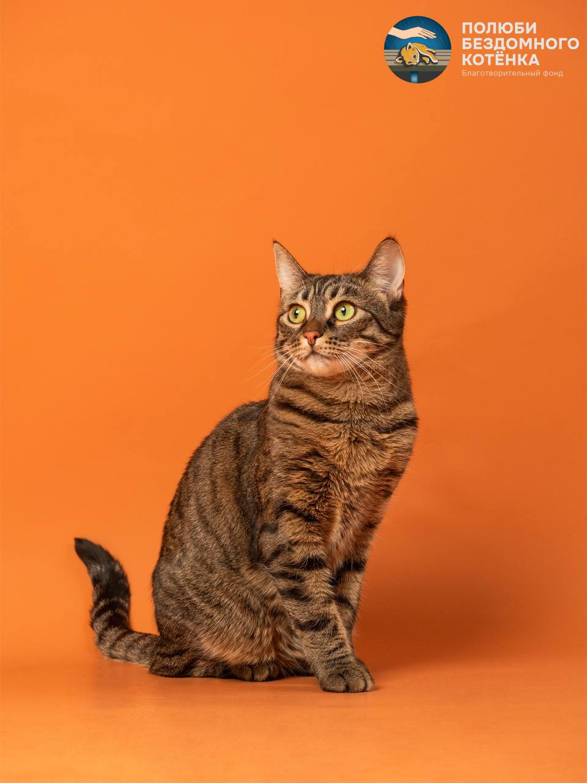
Фотосессия

Slide 8
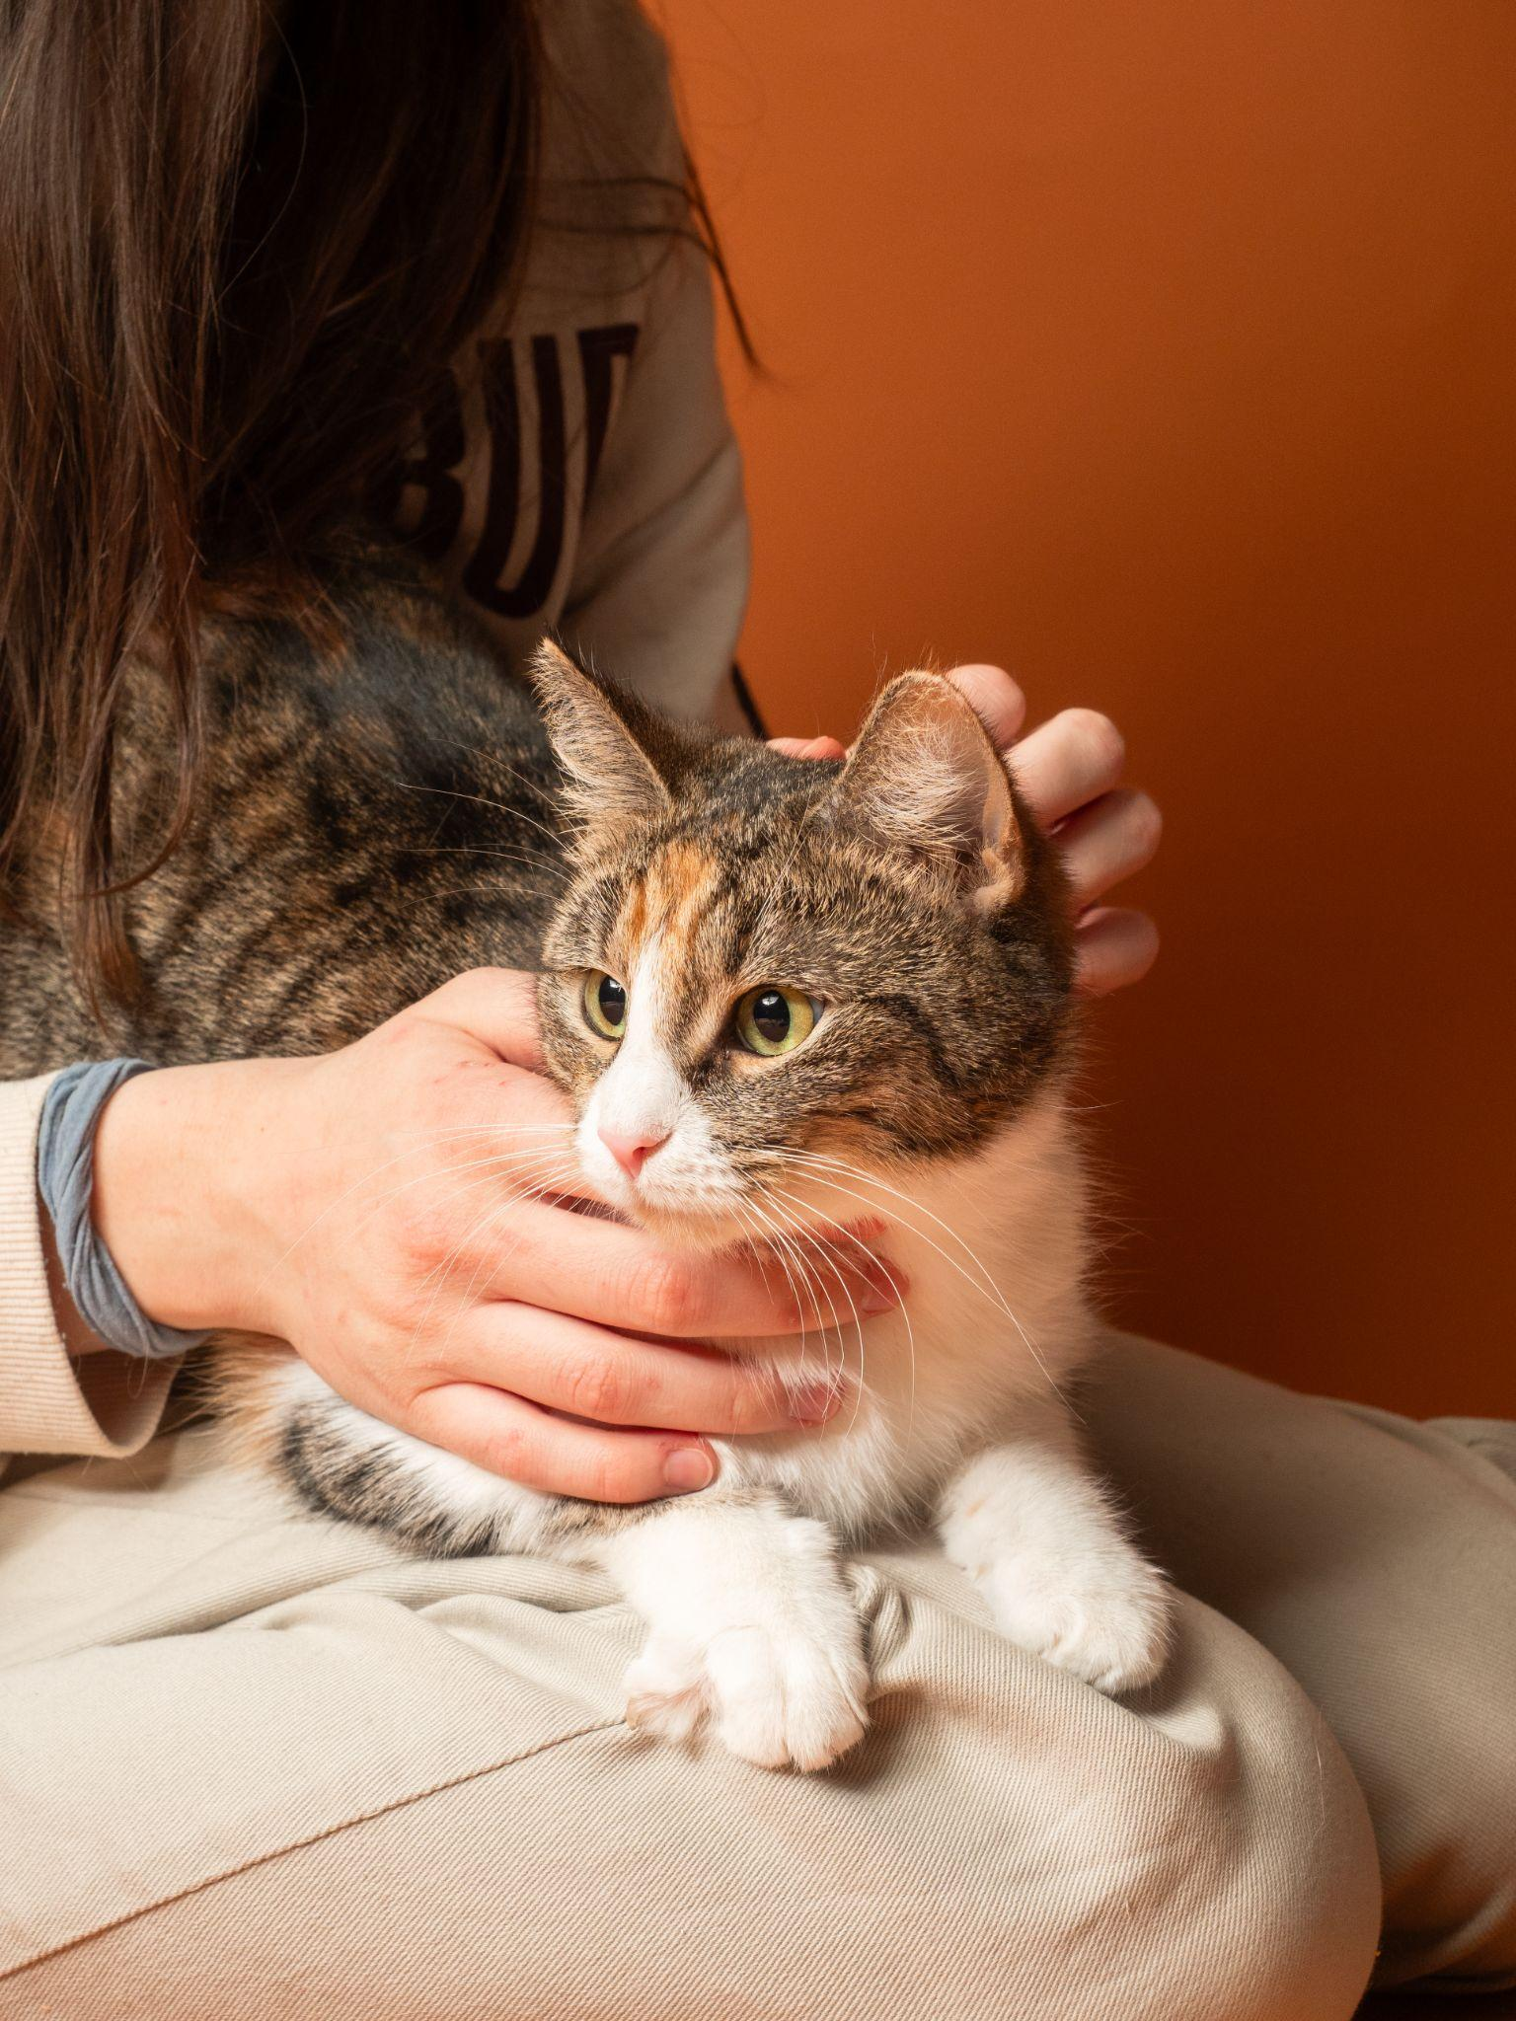
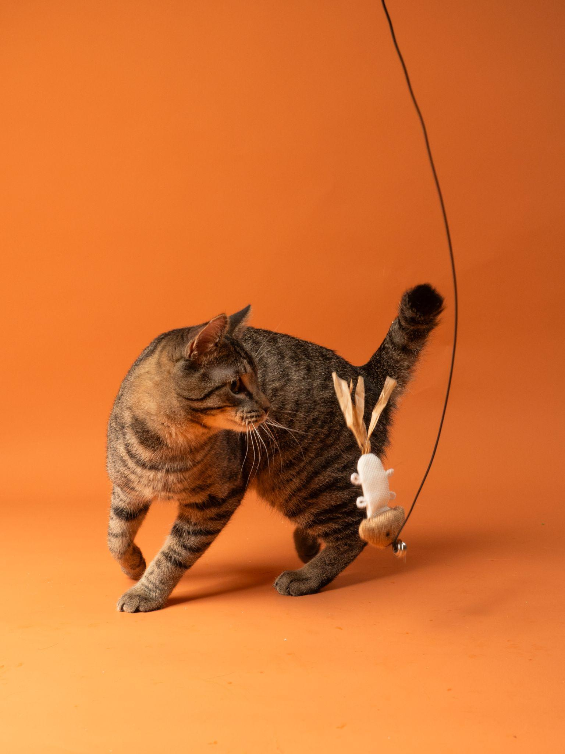
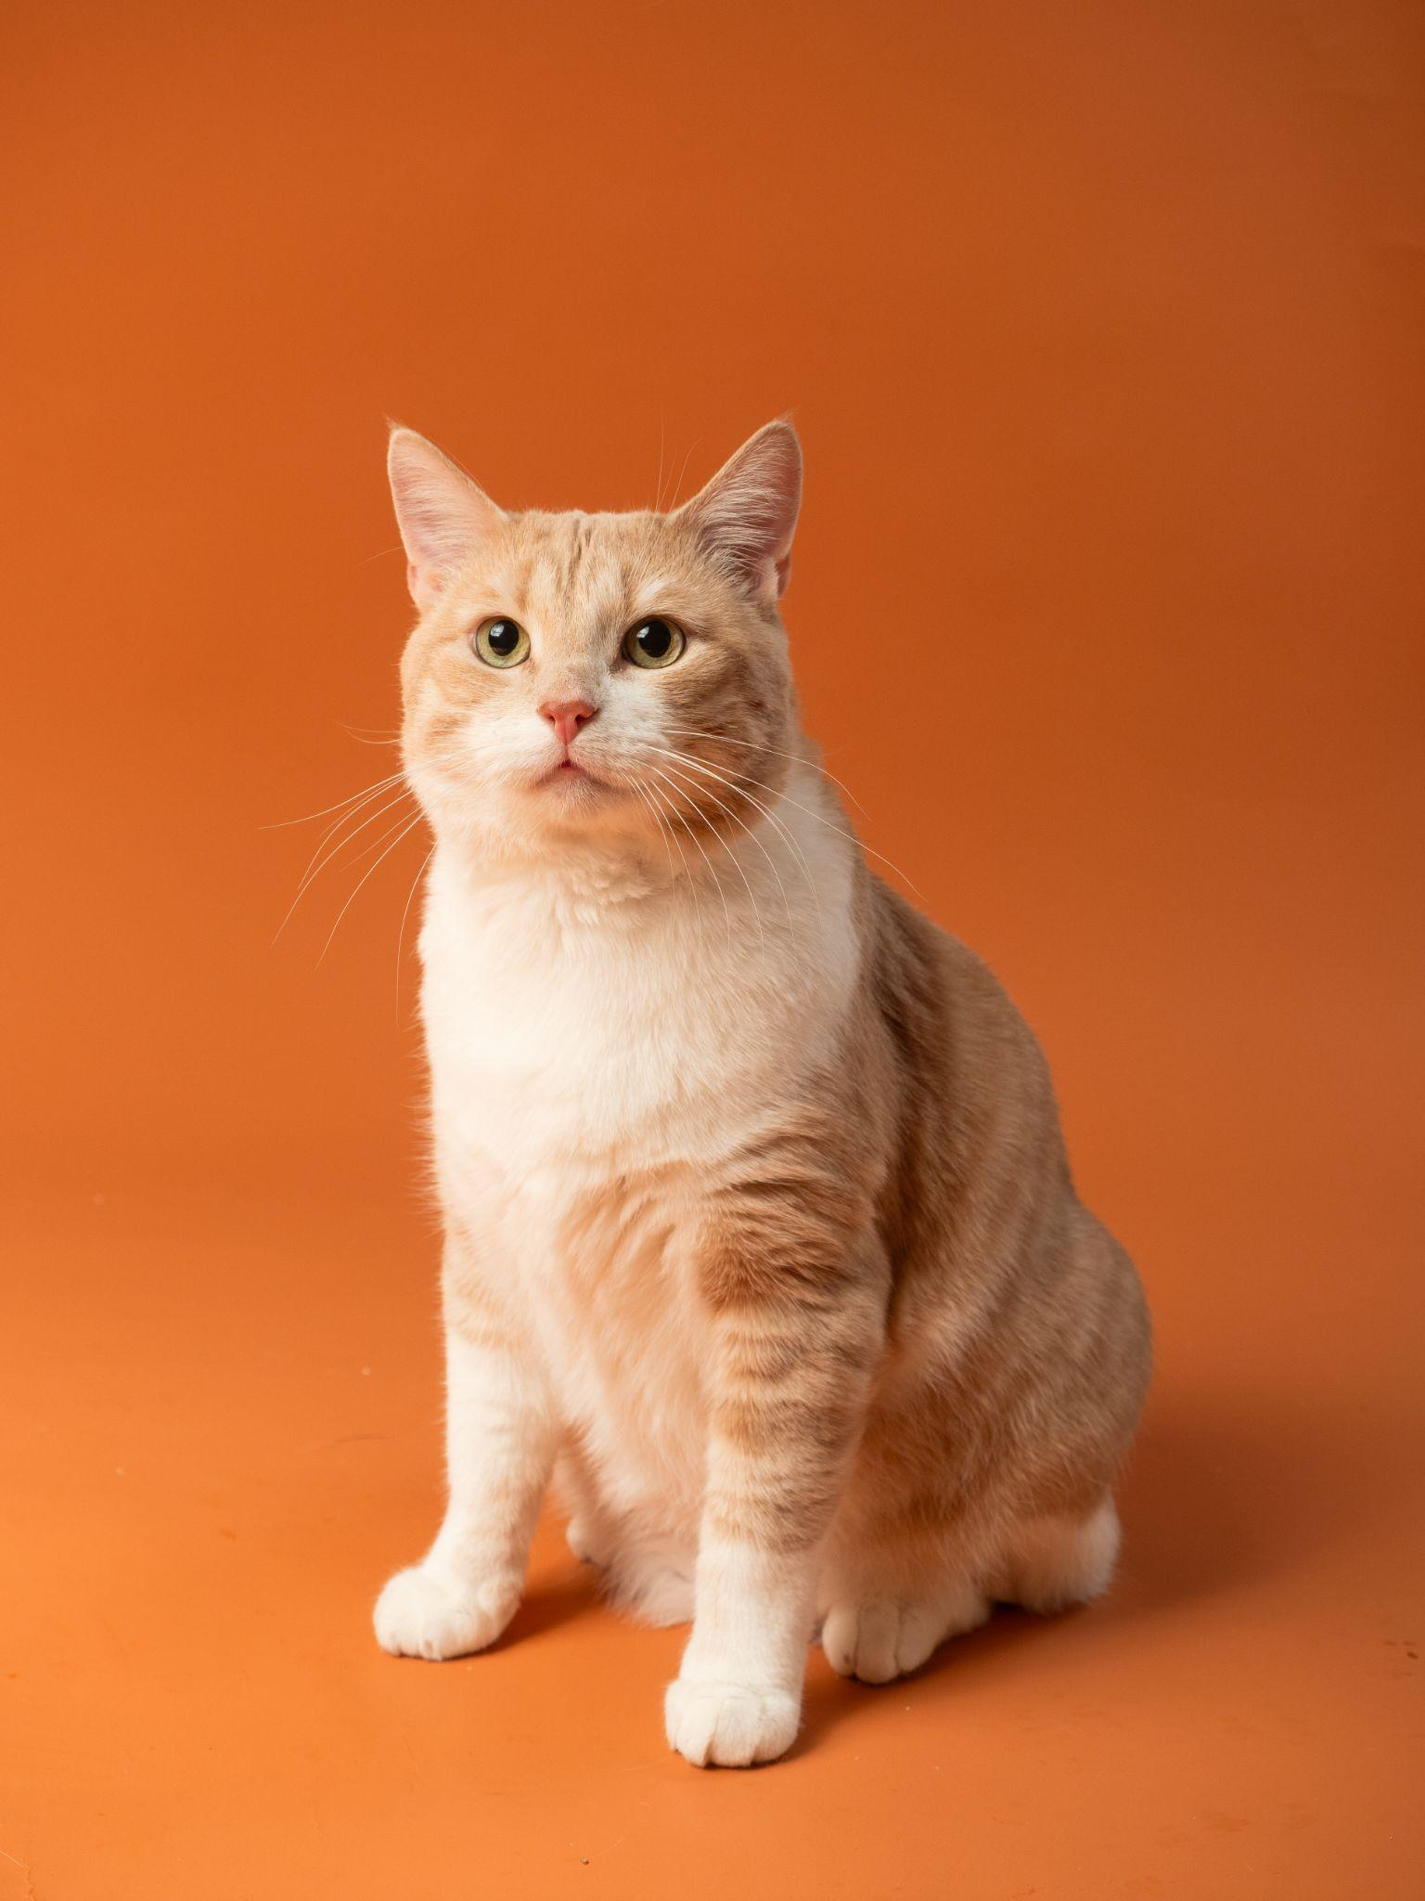
Фотосессия

Slide 9
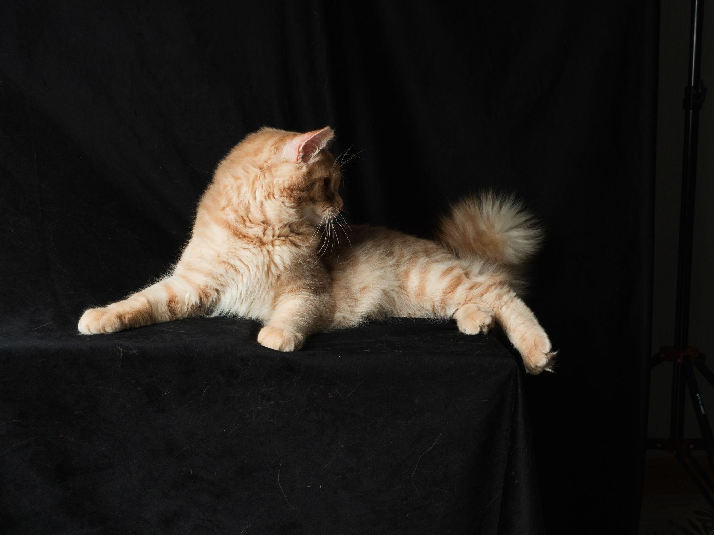
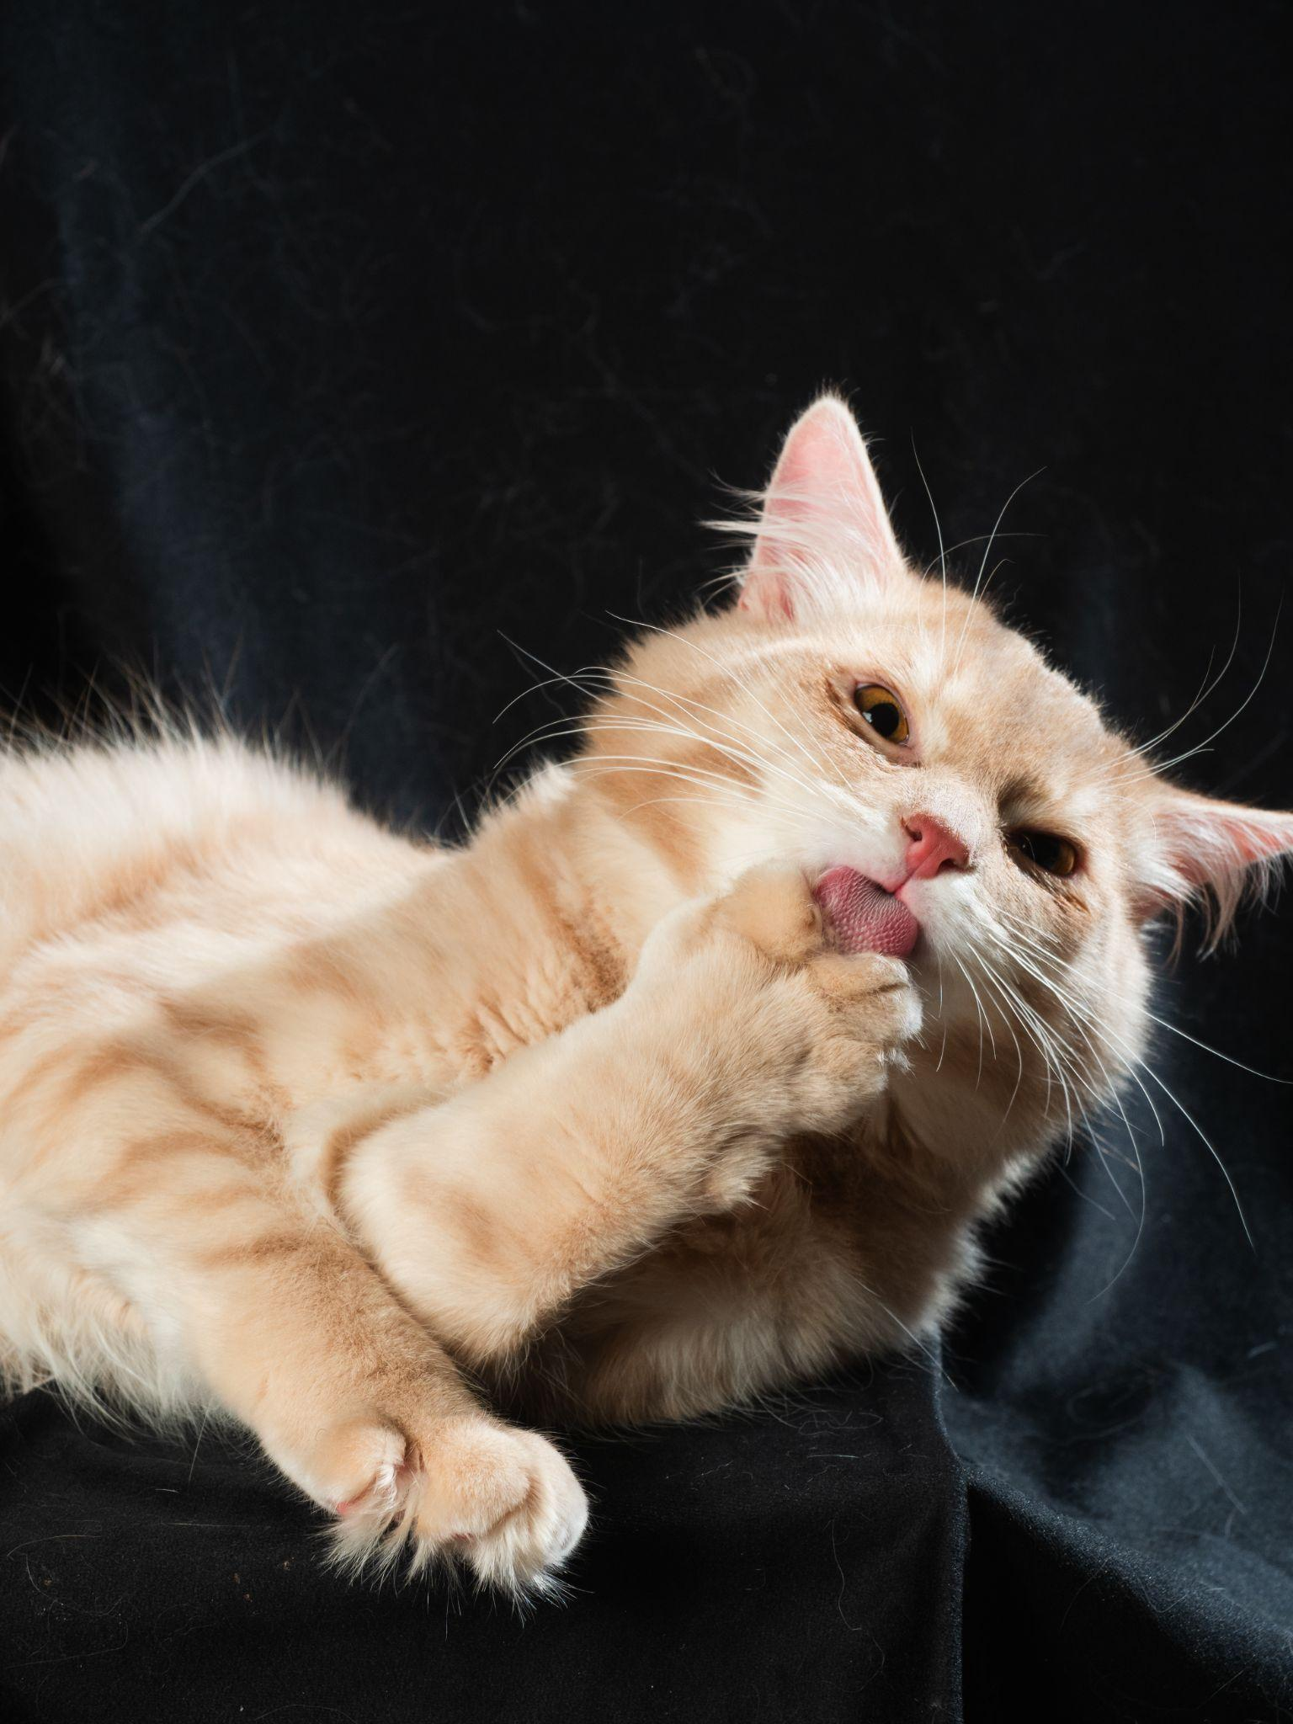
Фотосессия

Slide 10
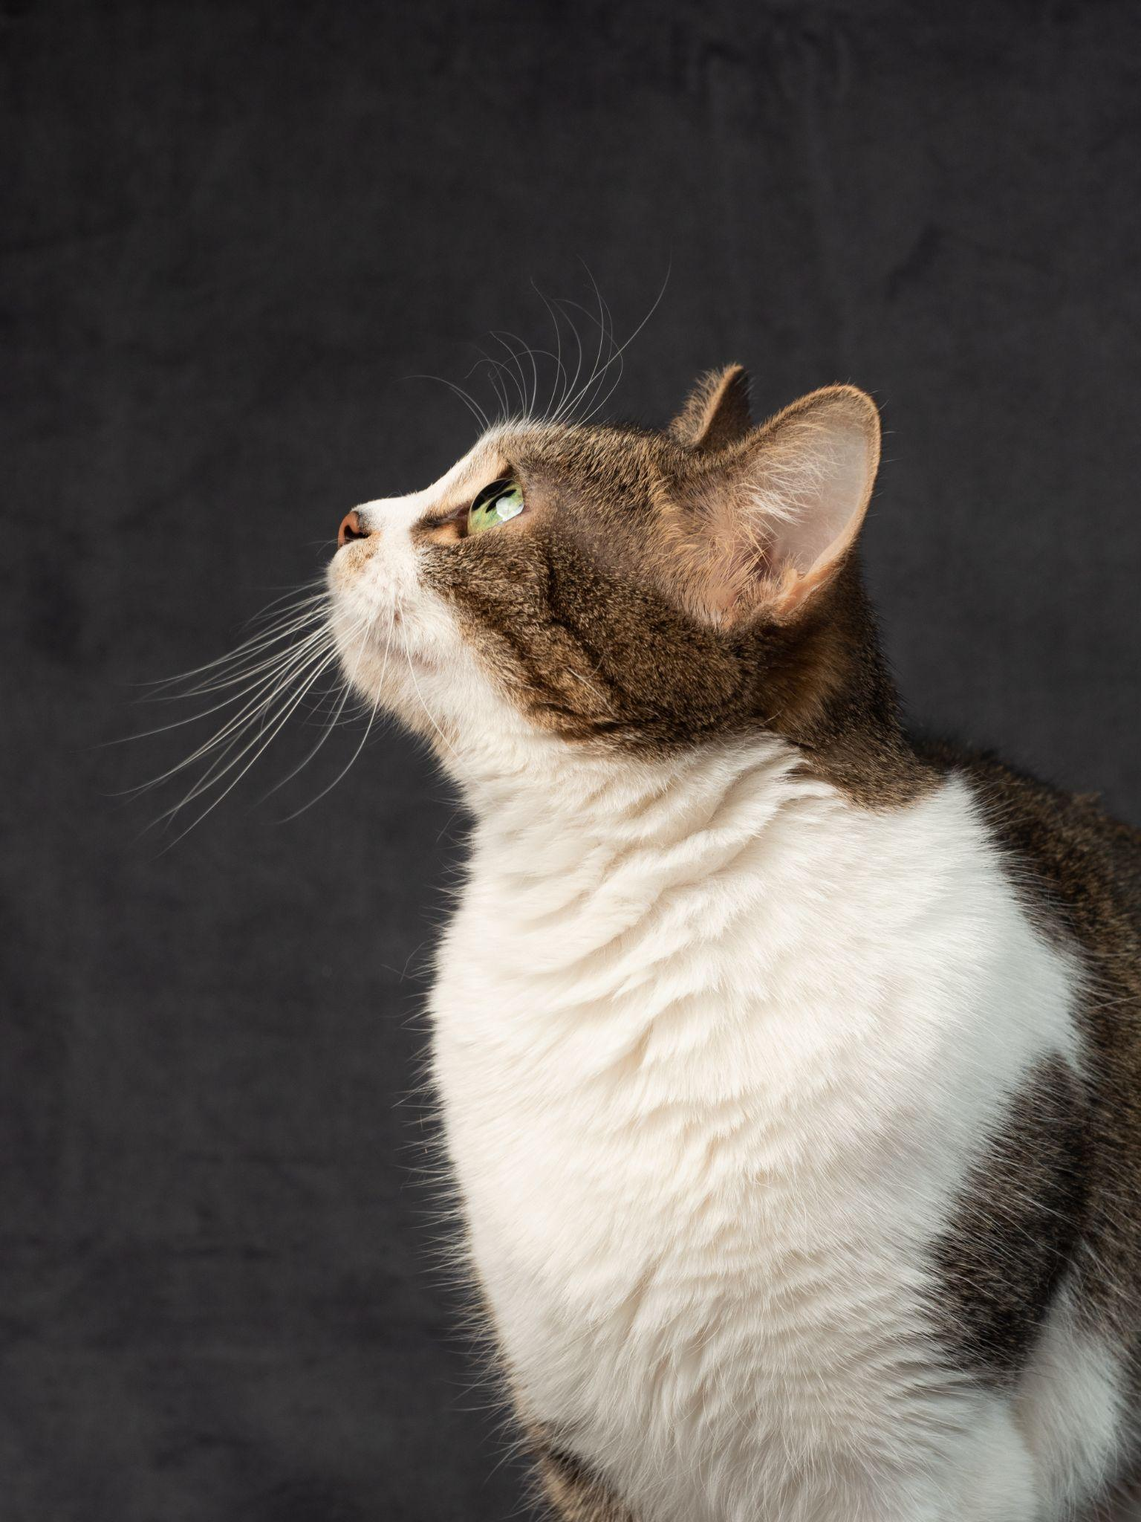
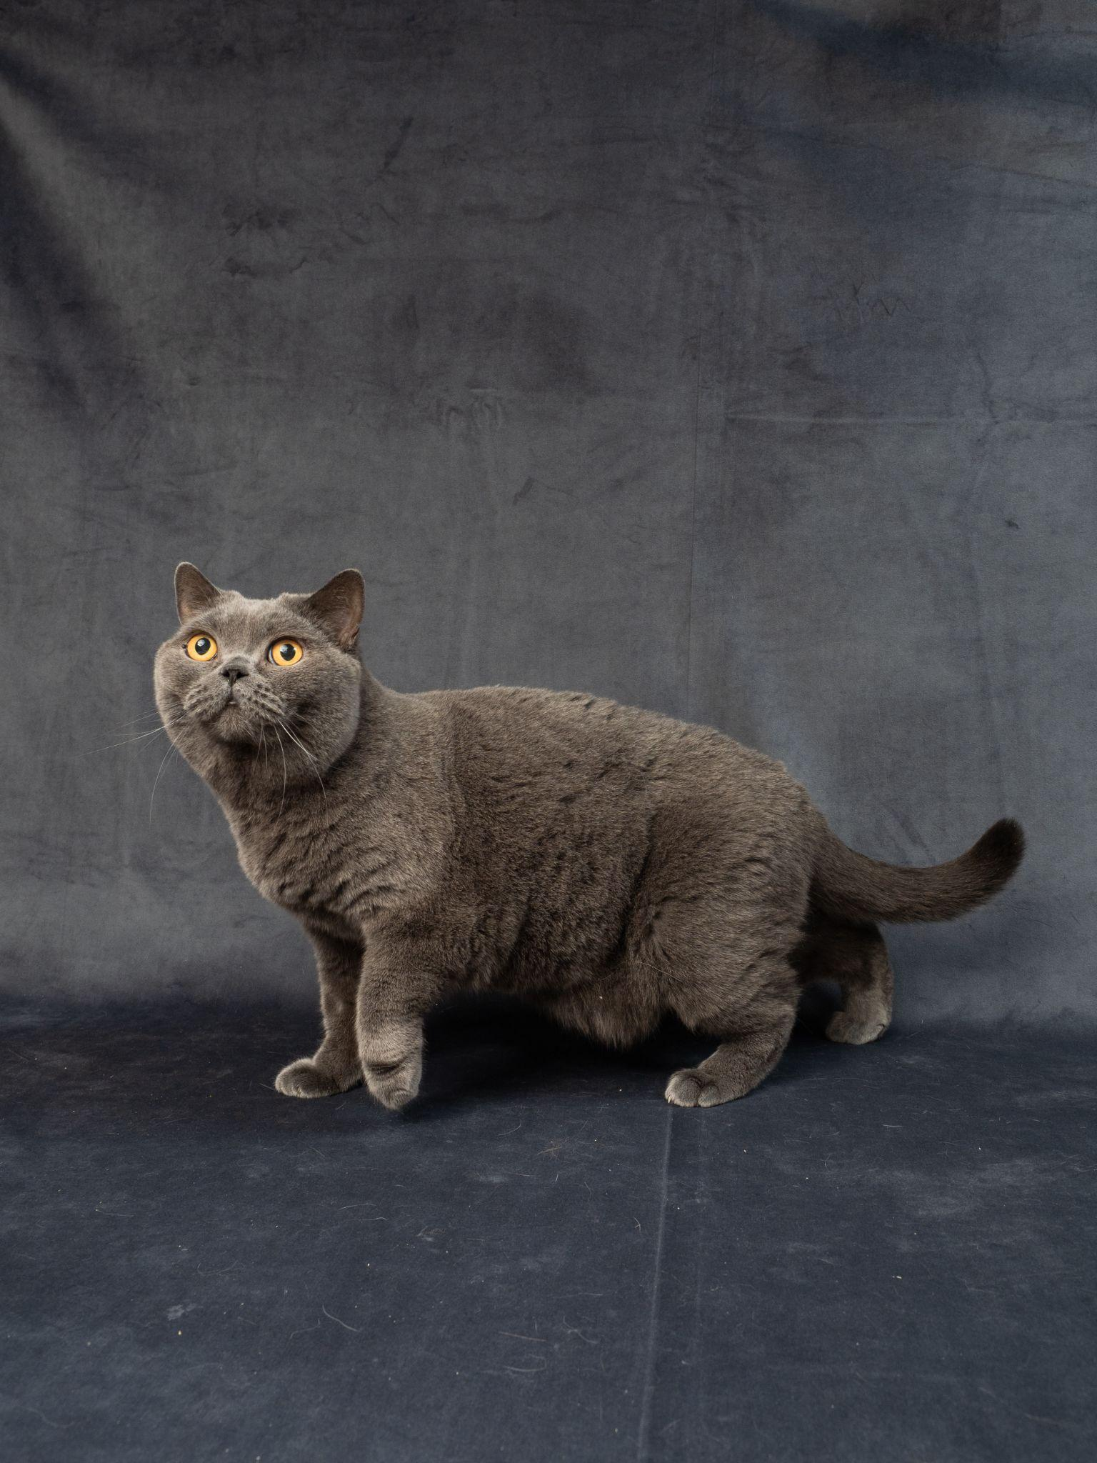
Фотосессия

Slide 11
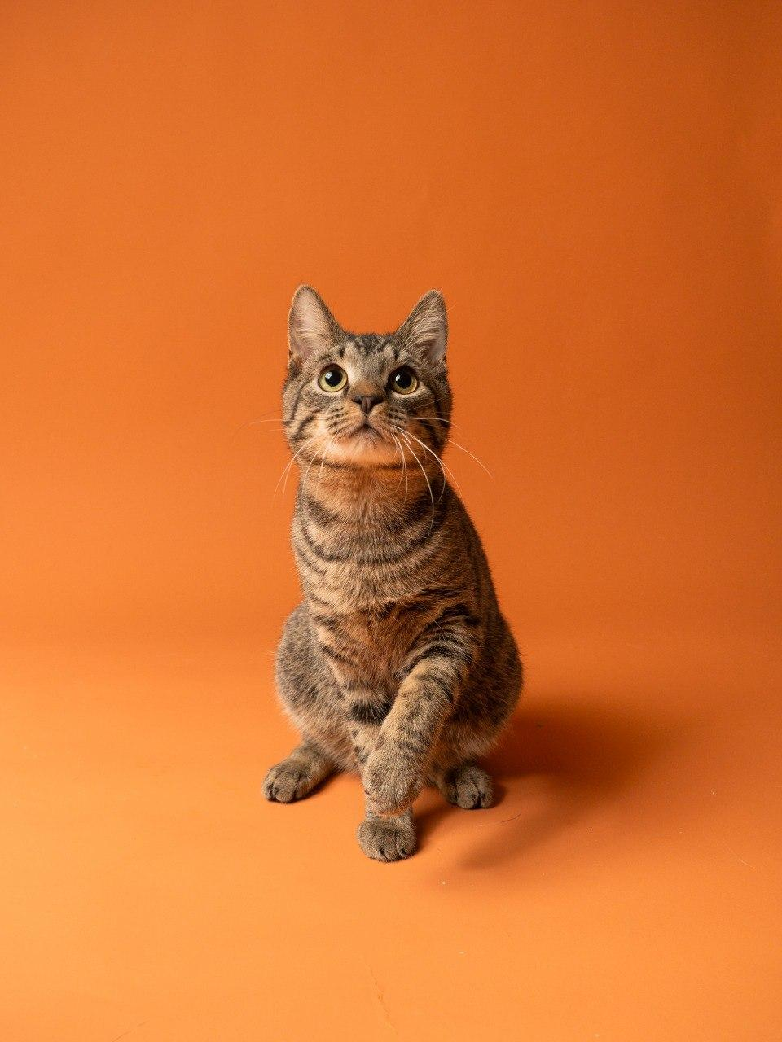
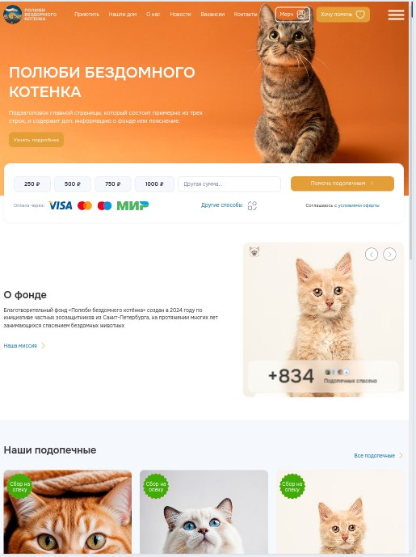
Тест-обложка на сайт

Slide 12
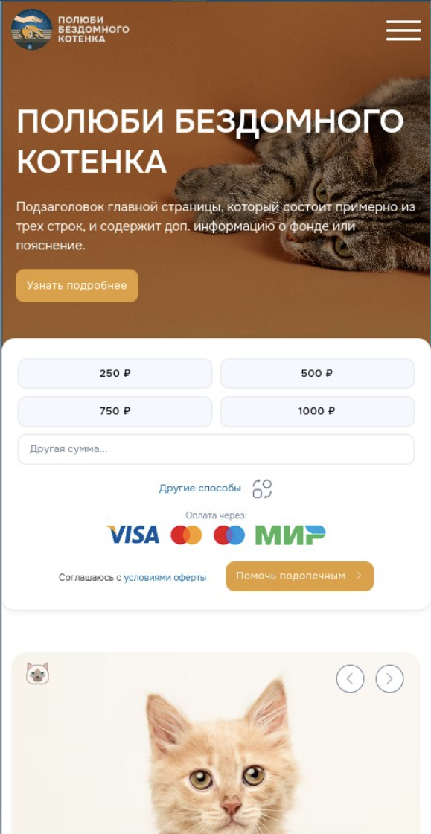
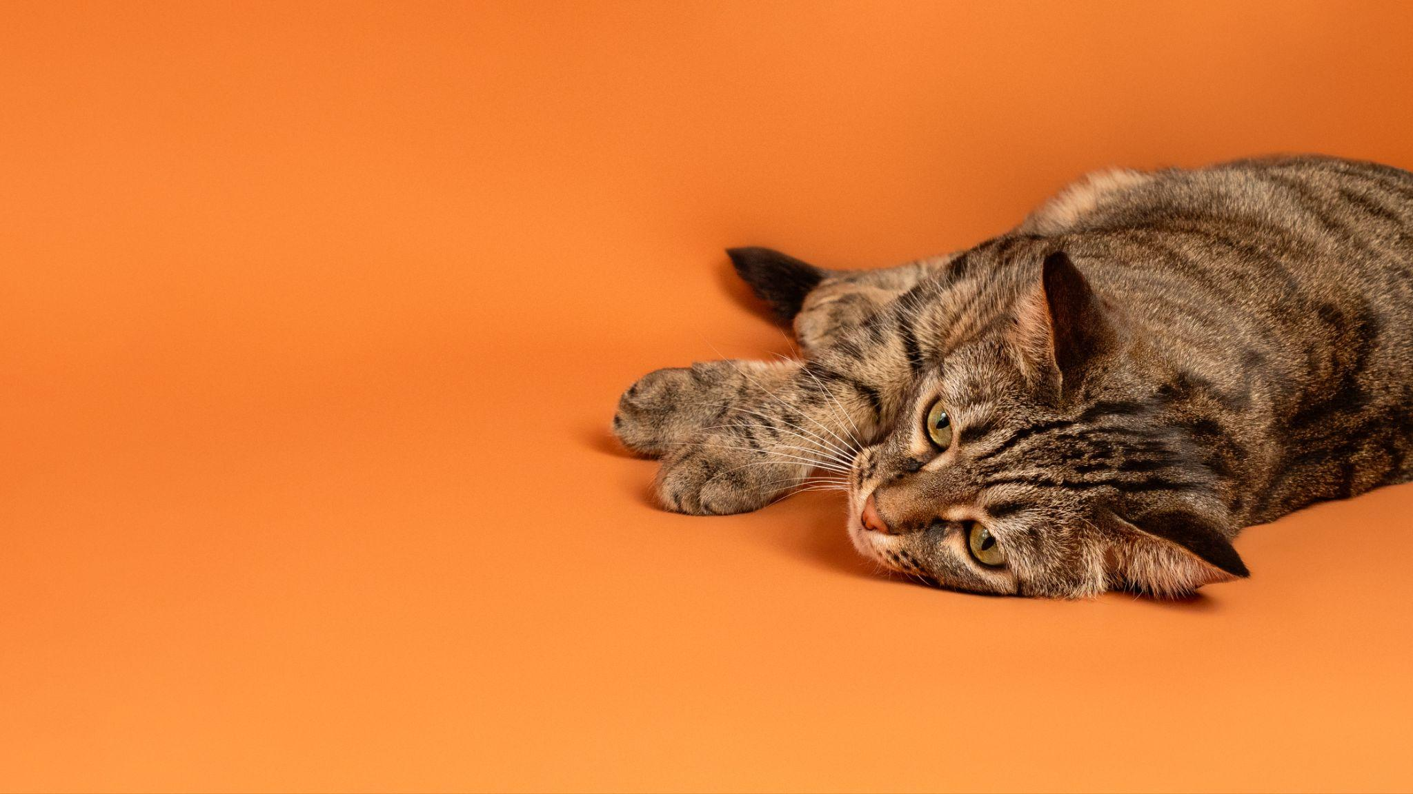
Тест-обложка на сайт

Slide 13


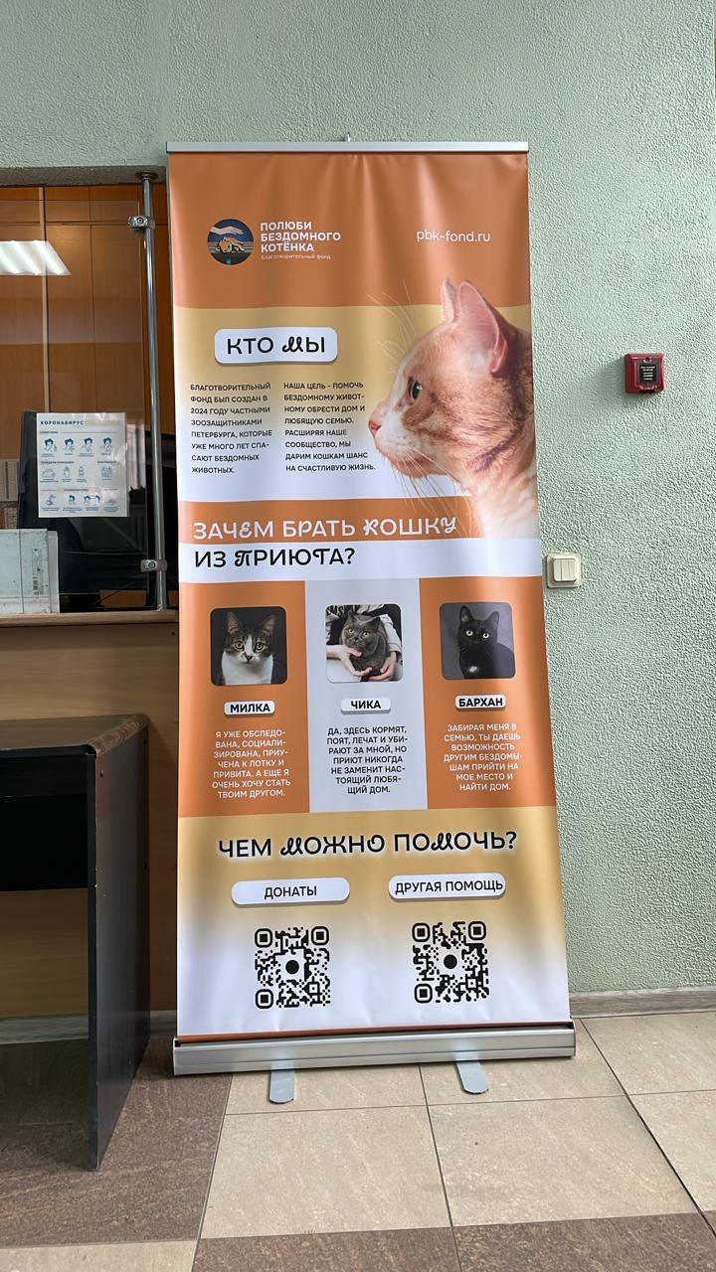
Разработка roll-up

Slide 14

PRO-ЦЕЛИ

Slide 15
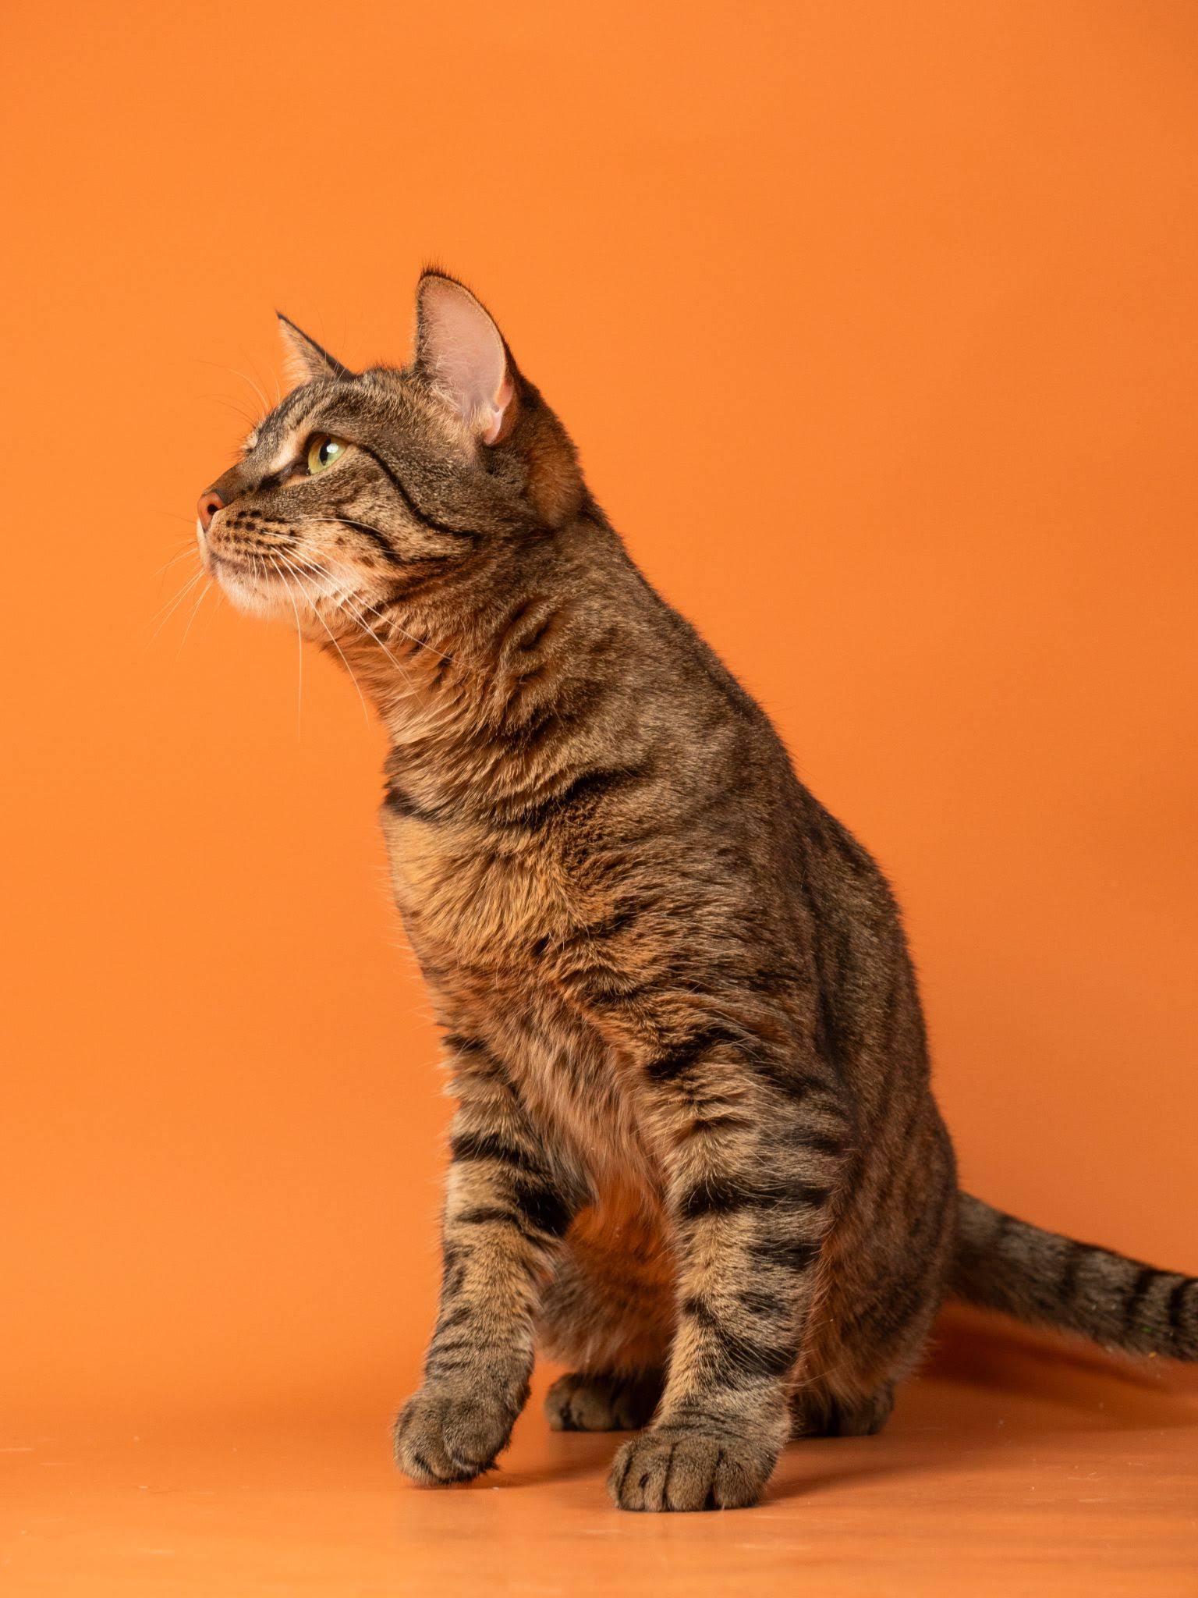
Наши цели на март
01
Завершение заполнения сайта.
02
Запуск системы Миксплат для удобного и безопасного приема донатов (произойдет после проверки Миксплатом всех тех. требований и их соответствия на нашем сайте).
03
Продолжение работы над внешней рекламой фонда, чтобы повысить осведомленность о нашей деятельности и привлечь больше людей к помощи. Практически готовы макеты для печати.
04
Продолжение работы по пристройству окрепших и социализированных котят, котов и кошек, чтобы каждый из них нашел свой дом и любящих хозяев.

Slide 16
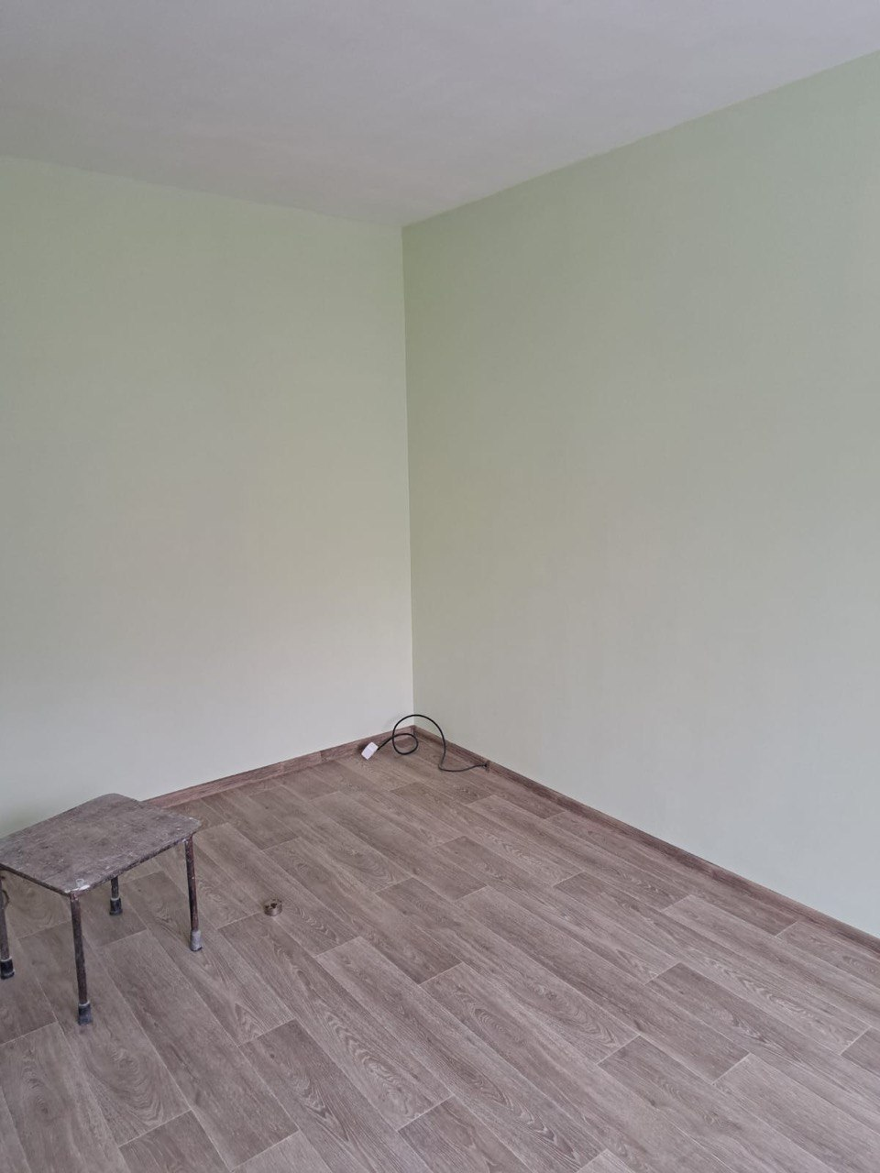
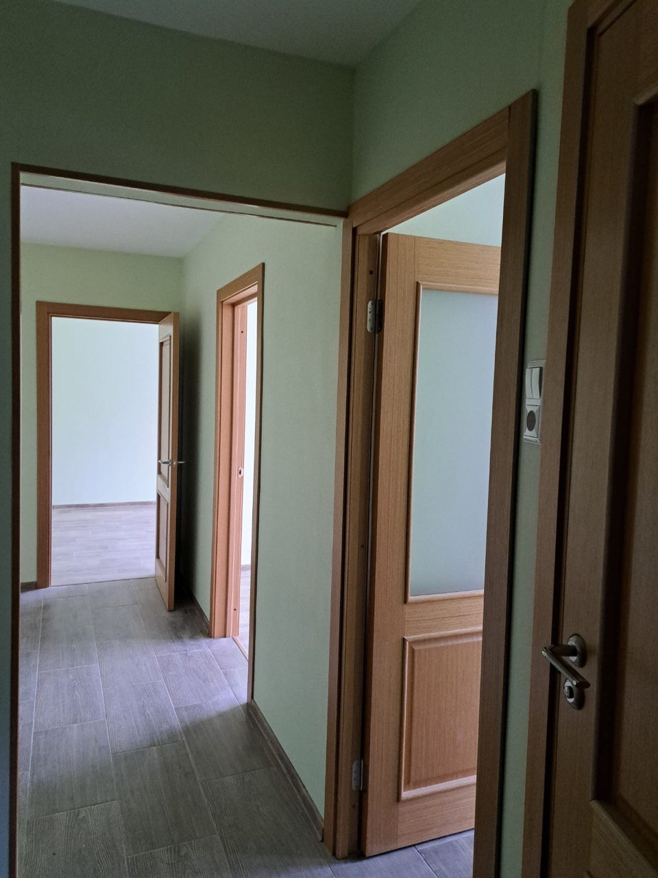
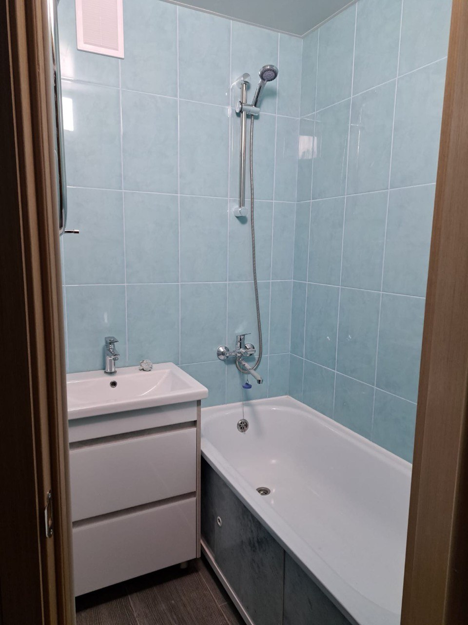
Ремонт в одной из локаций
Наши цели на ноябрь:
Запустить полноценную юридическую работу с договорами по передаче животного, карточки учета и пр.
Приложить усилия для скорейшего открытия локации Парголово, чтобы мы смогли взять на передержку бОльшее количество подопечных, чем можем позволить сейчас.
Продолжить работу над пристройством окрепших, социализированных котят, котов и кошек.
Начать заполнение нашего основного сайта
Запустить часть процессов по маркетинговой стратегии фонда, а именно: максимизировать видеоконтент, навигацию по каналу, рубрики, пробы первого рекламного касания, после оформления сайта фонда подвязываем его в сообщество VK, подкрепляем выбранный сервис пожертвований, продвижение фонда через авито от лица фонда, а не физлица, изучаем площадку Вайлдберриз и Озон для пожертвований и многое другое.
Дождаться полной отрисовки дизайнером наших стикерпаков.
Реализовать в офисах информационные плакаты для узнаваемости о нашей деятельности

Slide 17
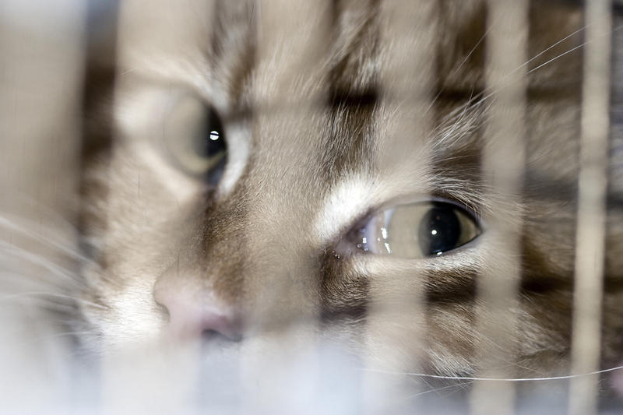
PRO-ДОМ

Slide 18

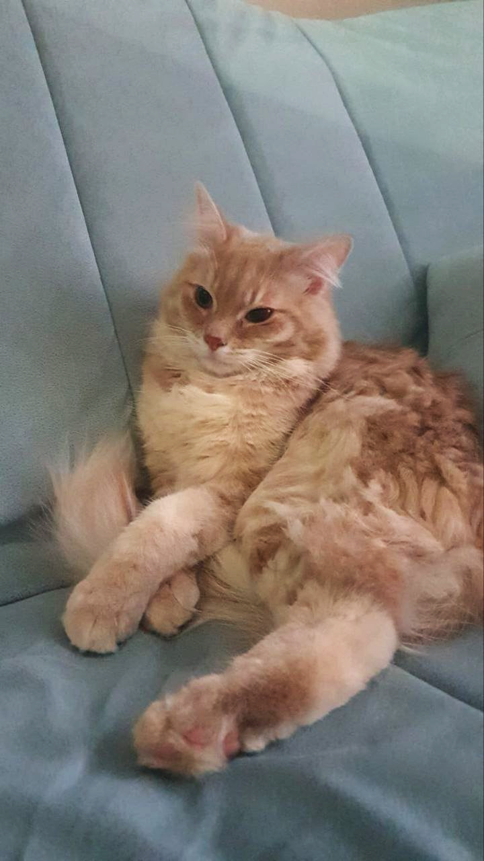
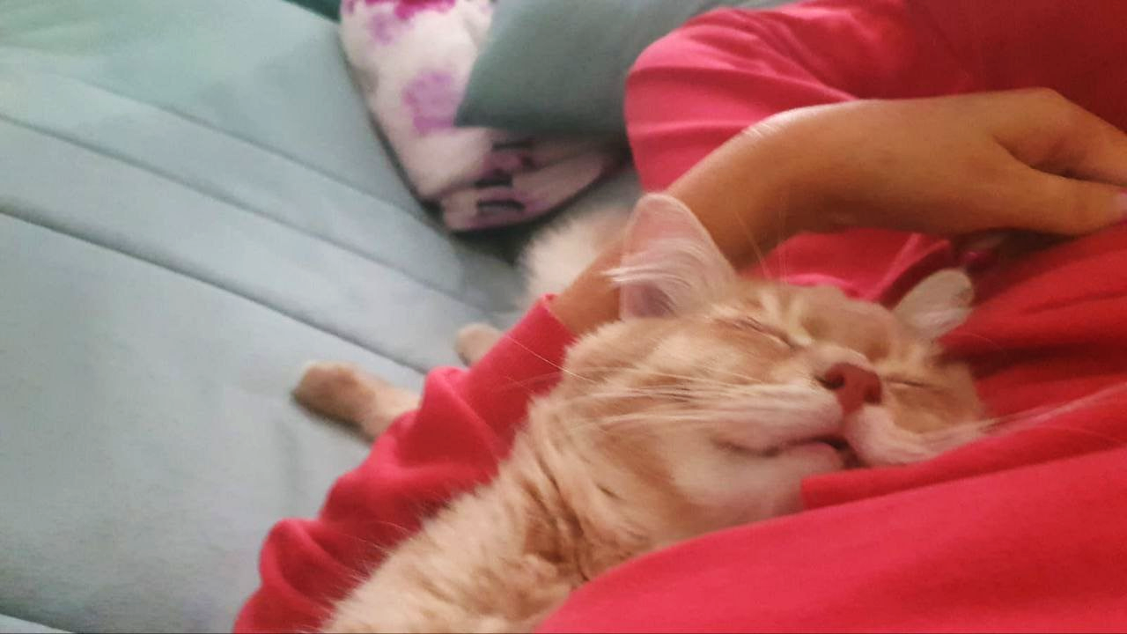
Симба!

Slide 19
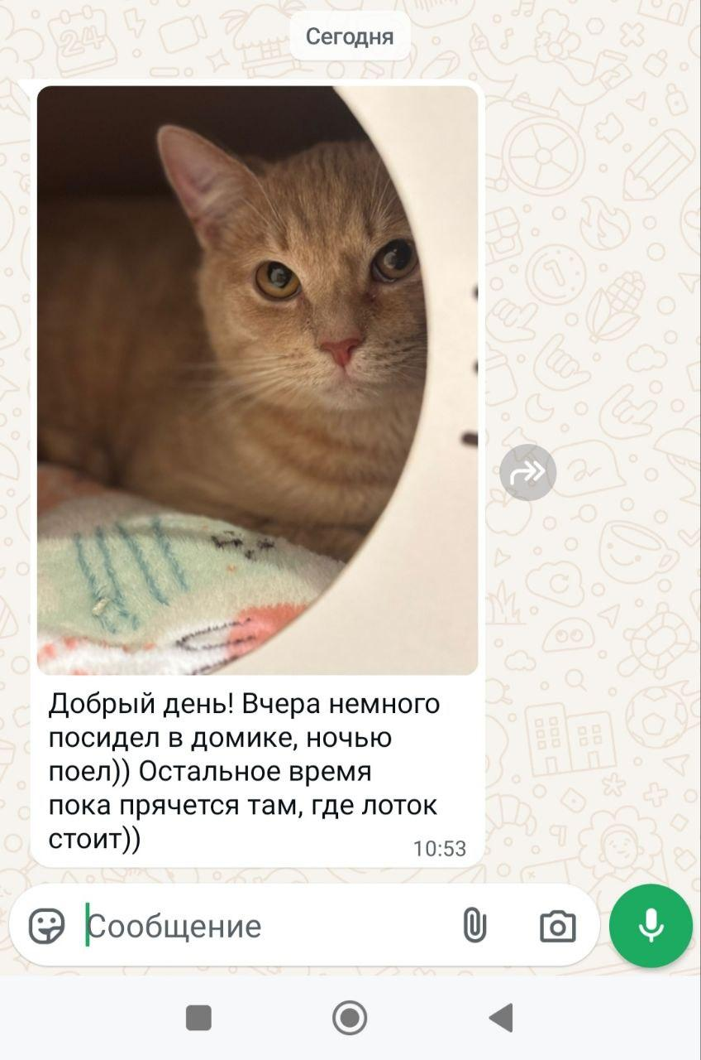
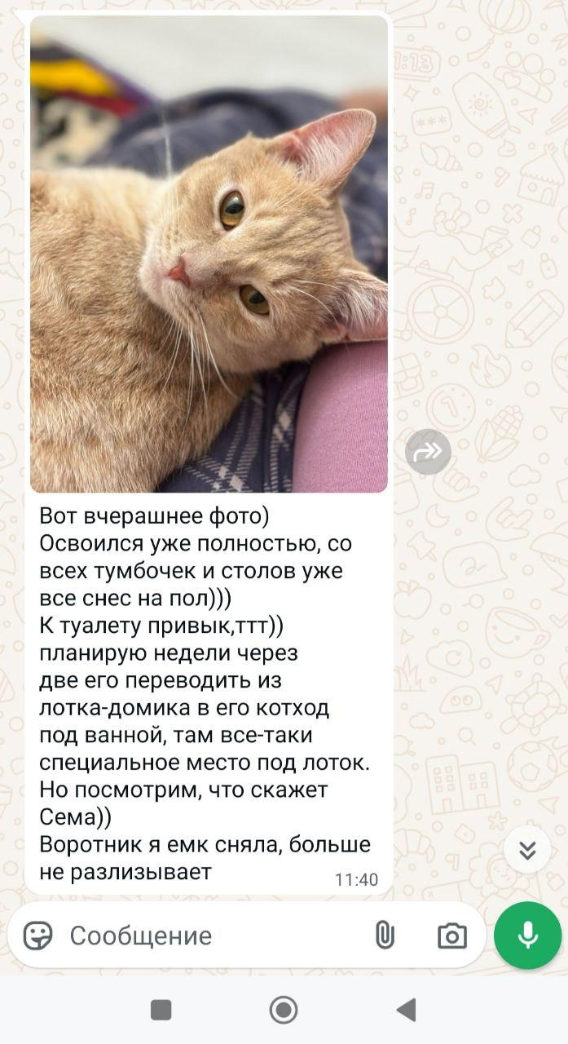
Сема!

Slide 20
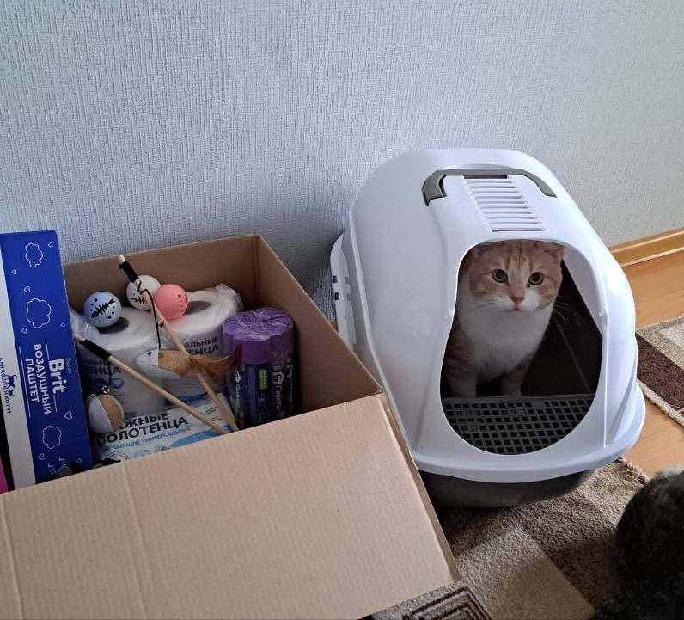
Добрые новости!
Подарки для пушистых друзей
С каждым днем все больше людей интересуются нашим фондом и не просто интересуются, но и хотят помочь. Одна из девушек, которая ранее забрала Сему из приюта, прислала в подарок большую коробку с игрушками и кормом, а также хозтоварами — нашим пушистым друзьям.
Список необходимых вещей
Ранее мы сформировали то, что нам необходимо, и при желании помочь, у нас уже есть готовый список. Надеемся, что таких людей будет все больше, ведь вместе мы можем сделать мир лучше для наших четвероногих друзей!

Slide 21
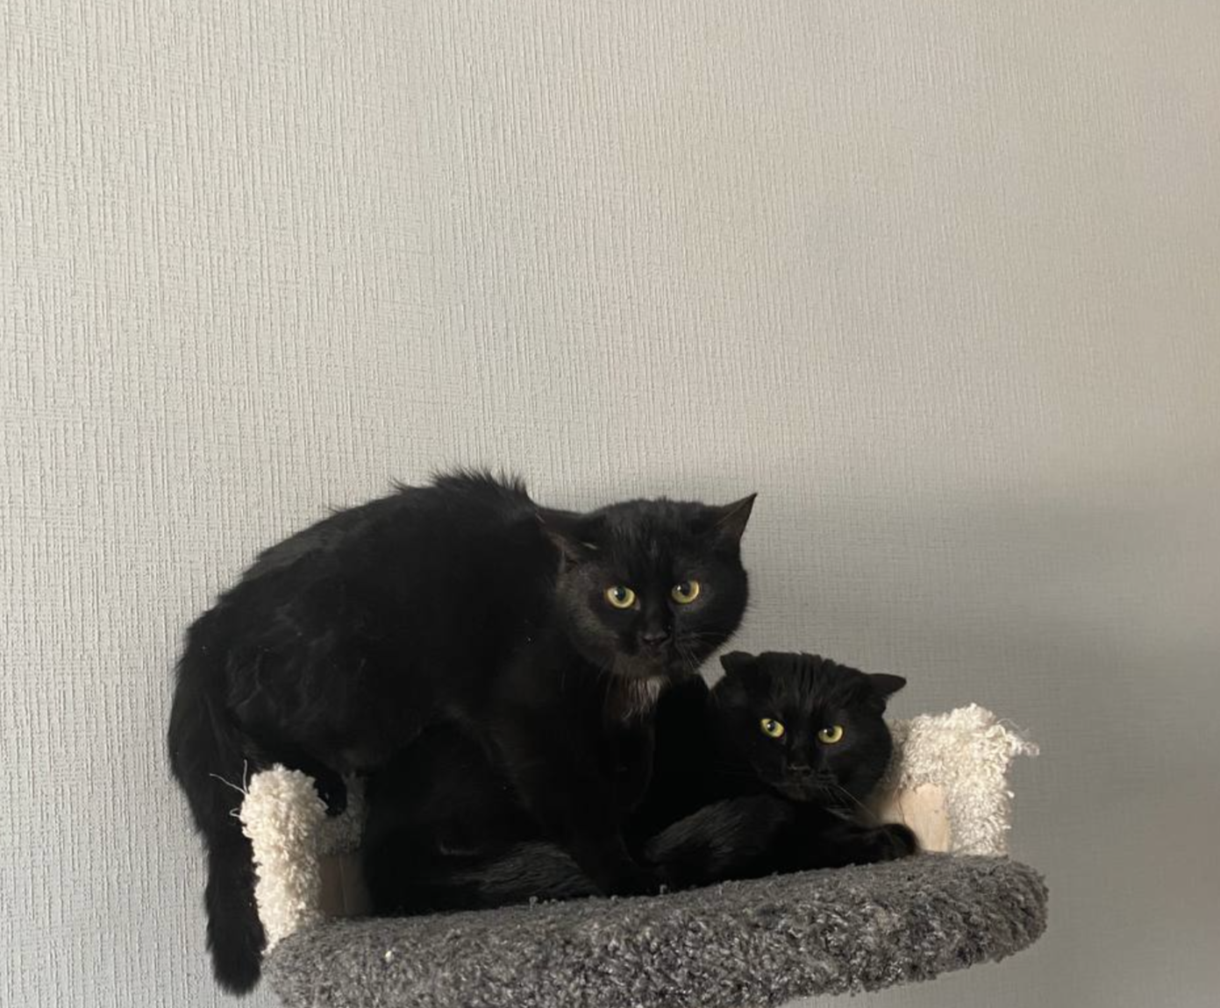
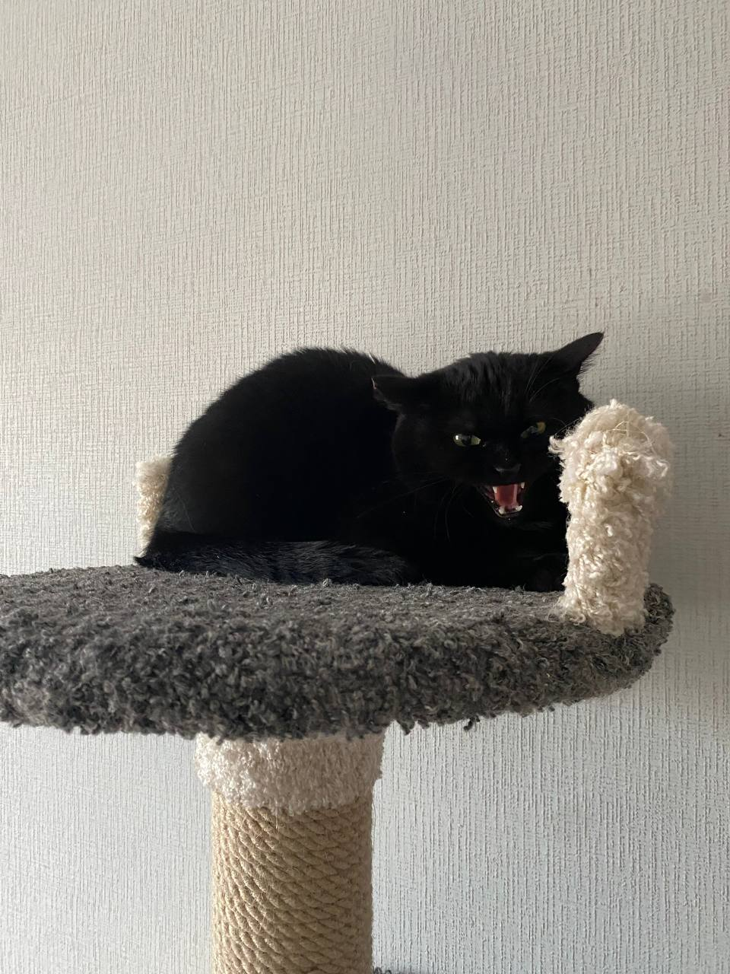
Наши новенькие:
Багира, Ежевика (Вика), Черника (Ника)

Slide 22

Благодарим за внимание!

